Slide 1
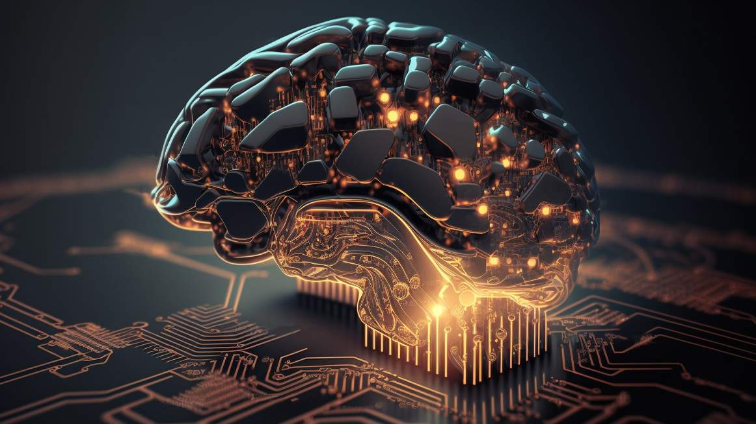
Bevezetés a mesterséges intelligenciába (MI)
Definíció és rövid történeti áttekintés
Fontos mérföldkövek az MI fejlődésében

Slide 2
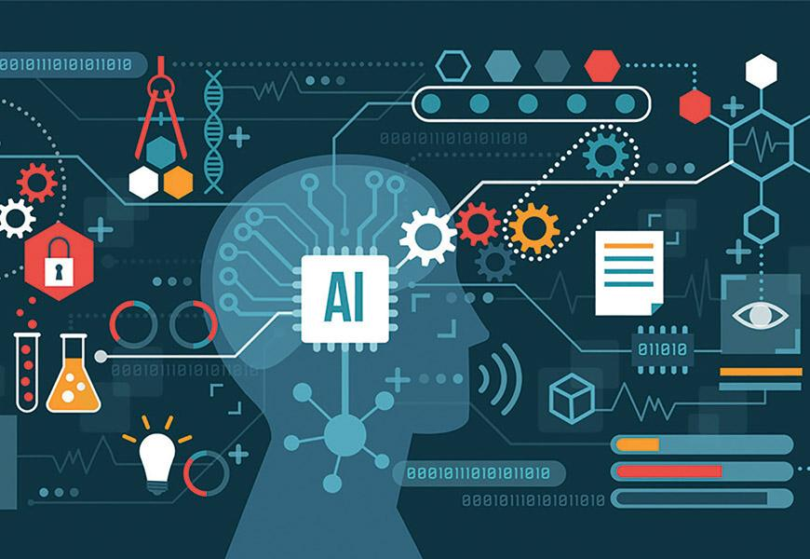
MI típusai
Szűk MI (ANI)
Általános MI (AGI)
Szuperintelligencia (ASI)

Slide 3
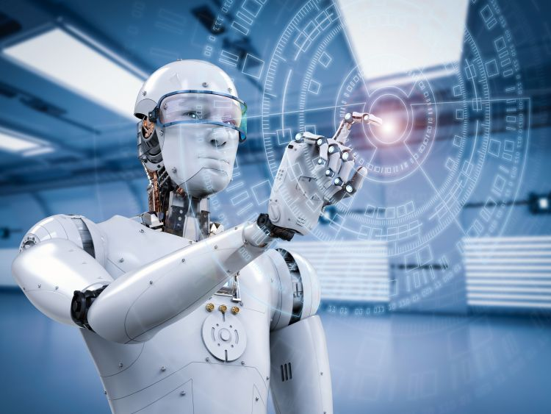
Gépi tanulás és mélytanulás
Gépi tanulás alapjai
Mélytanulás és neurális hálózatok

Slide 4
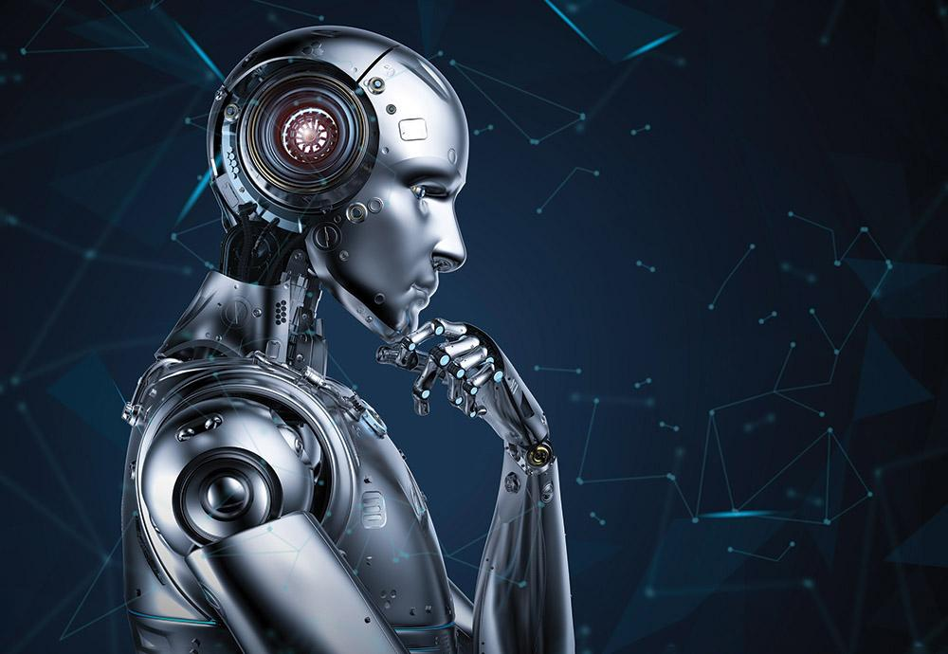
MI alkalmazási területei
Egészségügy
Pénzügy
Közlekedés
Oktatás

Slide 5
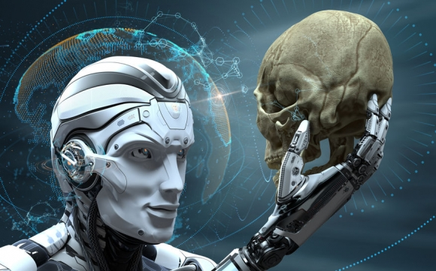
MI a mindennapi életben
Okos asszisztensek (pl. Siri, Alexa)
Ajánlórendszerek (pl. Netflix, Spotify)

Slide 6
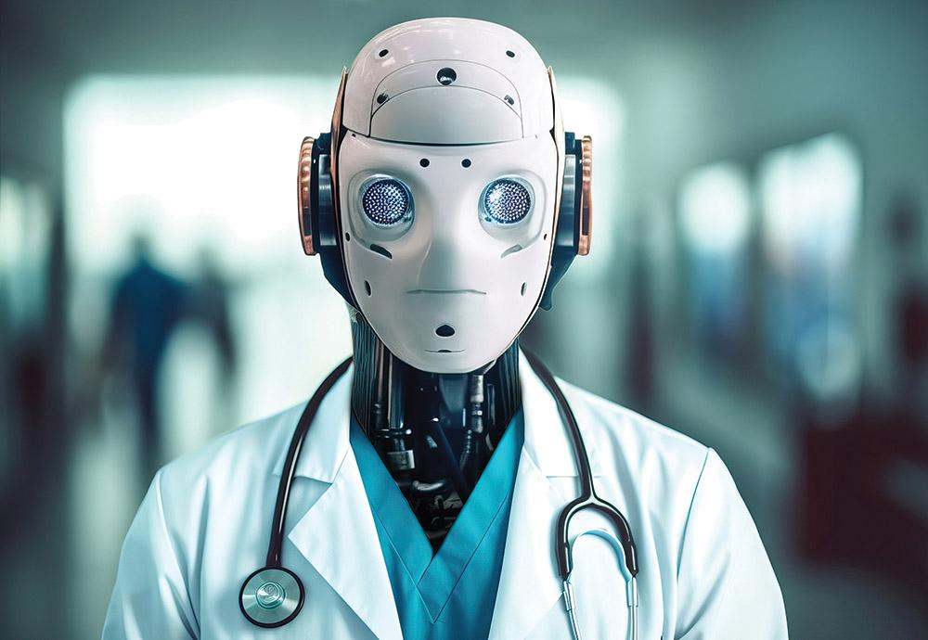
MI a gazdaságban
Automatizálás és termelékenység növelése
Új üzleti modellek és innovációk

Slide 7
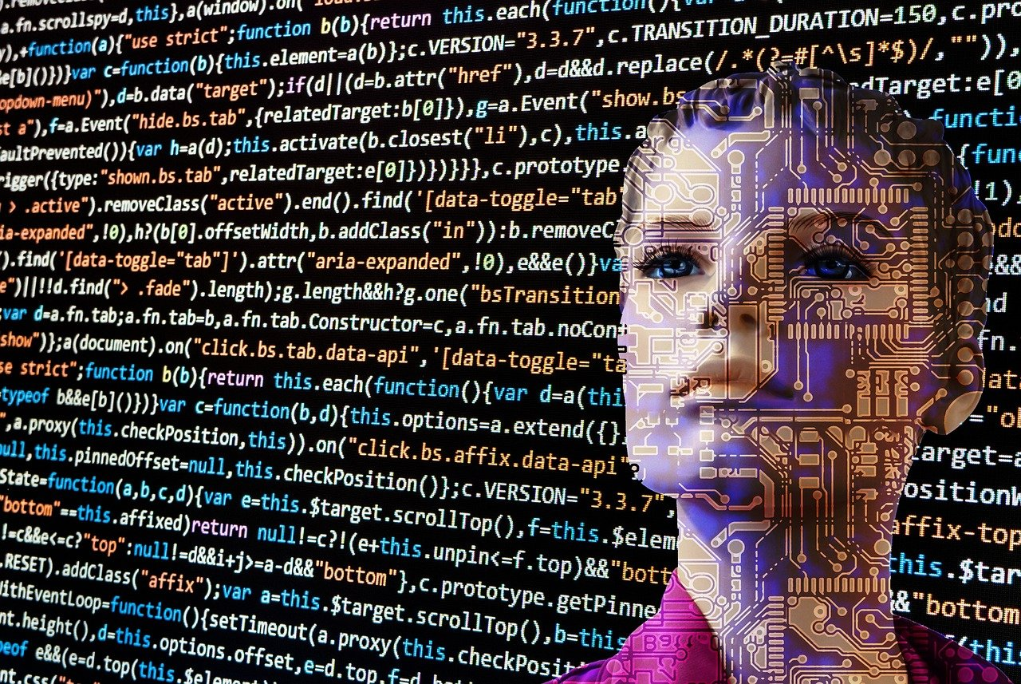
MI a tudományban és kutatásban
Genetikai kutatások
Űrkutatás és asztrofizika

Slide 8
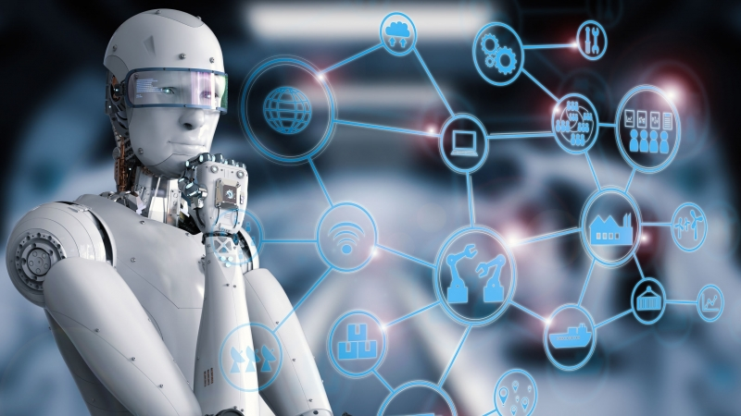
Etikai és társadalmi kérdések
Adatvédelem és biztonság
Munkahelyek jövője és átképzés

Slide 9
MI szabályozása és jogi keretek
Nemzetközi szabályozások
Az Európai Unió MI törvényei1

Slide 10
Jövőbeli trendek és kihívások
MI fejlődési irányai
Potenciális veszélyek és megoldások

Slide 11
Esettanulmányok
Sikeres MI projektek bemutatása
Tanulságok és legjobb gyakorlatok

Slide 12
Összefoglalás és zárszó
A mesterséges intelligencia hatása a jövőre
Kérdések és válaszok

